Slide 1



برنامج دعم التعلمات الأساس
مادة الرياضيات
المستوى
المقاعد
محدودة
4
لبنة طرح
المسار
1
الحصة 2
نسخة تجريبية خاصة بمؤسسات الريادة
نسخة قيد التطوير

Slide 2




توجيهات لاستعمال العرض
شرائح خاصة بالأستاذ
إرشادات وشروحات يجب على الأستاذ قولها
إيقاف العرض( مناولة /نمذجة/ممارسة في مجموعات أو في ثنائيات)

Slide 3



توجيهات لاستعمال الكراسة
باقي الأنشطة تنجز في المنزل
أنشطة تنجز في القسم كما هي معروضة على الشرائح

Slide 4


أهداف الحصة
في نهاية الحصة سيكون التلاميذ قادرين على:
قراءة وكتابة وتفكيك الأعداد من 0 إلى 999
وضع وانجاز عمليات طرح في الأعداد من 0 إلى 99
حل مسائل بسيطة باستخدام استراتيجية الأسئلة الأربعة

Slide 5



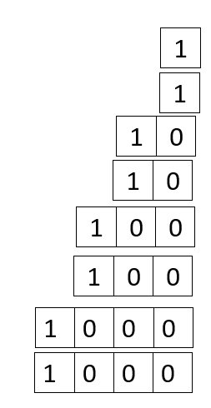

الإعداد المادي للأستاذ(ة)
المذكرة اليومية
عدة المناولة
العرض الرقمي

Slide 6

هيكلة الحصة
خاص بالمدرس
حساب ذهني
1
دقـائق
10
الطرح شفهيا
الأعداد
2
دقيقة
15
نشاط التعرف على قراءة وكتابة وتمثيل الأعداد من 0 إلى 999
العمليات وحل المسائل
3
دقيقة
25
نشاطالطرح بدون مبادلة باستخدام الخشيبات
الاستئناس باستراتيجية الأسئلة الأربعة لحل مسألة
عمل فردي على الكراسة
4
دقيقة
10
الإنجاز/التصحيح
لعبة
5
دقائق
5
رمي الكرة (التدرب على الطرح)

Slide 7







أيقونات توجيهية
هذا النشاط مرتبط بتوظيف الألواح.
المناولة والألعاب
العمل الجماعي/نمذجة
العمل الثنائي
عمل فردي على الكراسة
أصغي إلى أستاذي وألاحظ ما يفعله.
أُحَضِّرُ لوازمي المدرسية قبل بداية الدرس.
العمل في مجموعات صغرى

Slide 8

ألعاب | عمليات وحل المسائل | الأعداد | نشاط اعتيادي | افتتاح الحصة
مرحبا بكم أعزائي سنبدأ حصة اليوم، انتبهوا جيدا
مرحبا بكم أبنائي الأعزاء

Slide 9



ألعاب | عمليات وحل المسائل | الأعداد | نشاط اعتيادي | افتتاح الحصة
أبنائي الأعزاء، ضعوا اللوحة والقلم والكراسة في القمطر، ستحتاجونها في هذه الحصة.
دفتر البحث
كراسة
قلم الرصاص
لوحة

Slide 10
ألعاب | عمليات وحل المسائل | الأعداد | نشاط اعتيادي | افتتاح الحصة
سنتدرب طيلة هذا الأسبوع على الاستعمال الجيد للوحة، انتبهوا جيدا.
أستخرج لوحتي بهدوء عند ظهور أيقونة اللوحة؛
كل واحد يكب اسمه الشخصي على اللوحة:
إشارة الأولى: ارفعوا الأقلام/الطباشير؛ فكروا، واكتبوا الإجابة؛
الإشارة الثانية: ارفعوا الألواح كلكم دفعة واحدة؛
لإشارة الثالثة: الذين سأشير إليهم، اخفضوا الألواح فإن إجابتكم صحيحة؛
بالنسبة للذين ما زالت ألواحهم مرفوعة، فإن إجابتهم خاطئة؛
انتبهوا جيداً لعملية التصحيح للحصول على إجابة صحيحة في المرة القادمة؛
أمسح لوحتي عند الانتهاء من توظيفها، وأضعها في مكانها.
كيف استعمل لوحتي
سيفوز التلاميذ الذين يلتزمون بهذه السلوكات بنجمة التميز

Slide 11
نشاط اعتيادي
الطرح شفهيا
5 دقائق

Slide 12



ألعاب | عمليات وحل المسائل | الأعداد | نشاط اعتيادي | افتتاح الحصة
  لاحظوا جيدا سندرب اليوم على الطرح السريع، وسنعمل معا على ملء جداول الطرح
نمذجة كيفية ملء المخطط الشمسي لعائلة العدد 10 باستعمال الخشيبات
في مجموعات يقوم المتعلمون بملء جداول الطرح للأعداد: 12 – 13
14 - 15

Slide 13
ألعاب | عمليات وحل المسائل | الأعداد | نشاط اعتيادي | افتتاح الحصة
  انصتوا جيدا سأقرأ جداول الطرح
  يقرأ الأستاذ جدول العدد 12 ويطلب من كل مجموعات تقديم وقراءة الجداول التي استغلت عليها كل مجموعة.
- | 1 | 2 | 3 | 4 | 5 | 6 | 7 | 8 | 9 | 10
12 | 11 | 10 | 9 | 8 | 7 | 6 | 5 | 4 | 3 | 2

Slide 14
ألعاب | عمليات وحل المسائل | الأعداد | نشاط اعتيادي | افتتاح الحصة
  على ألواحكم أحسبوا الفرق.
6 - 12 =..

Slide 15

ألعاب | عمليات وحل المسائل | الأعداد | نشاط اعتيادي | افتتاح الحصة
  ارفعوا الألواح
6 - 12 = 6

Slide 16
ألعاب | عمليات وحل المسائل | الأعداد | نشاط اعتيادي | افتتاح الحصة
  على ألواحكم أحسبوا .
7 - 13 = .

Slide 17
ألعاب | عمليات وحل المسائل | الأعداد | نشاط اعتيادي | افتتاح الحصة
  ارفعوا الألواح
7 - 13 = 6

Slide 18
ألعاب | عمليات وحل المسائل | الأعداد | نشاط اعتيادي | افتتاح الحصة
  على ألواحكم أحسبوا .
7 - 14 = .

Slide 19
ألعاب | عمليات وحل المسائل | الأعداد | نشاط اعتيادي | افتتاح الحصة
  ارفعوا الألواح
7 - 14 = 7

Slide 20
نشاط الأعداد
قراءة وكتابة وتمثيل الأعداد من 0 إلى 999
(لوحة تفكيك الأعداد)
5 دقائق

Slide 21





ألعاب | عمليات وحل المسائل | الأعداد | نشاط اعتيادي | افتتاح الحصة
  الآن سنتدرب على قراءة وكتابة وتفكيك الأعداد من 0 إلى 999 باستخدام النقود.
200
30
5
نمذجة نشاط قراءة وكتابة وتفكيك الأعداد من 0 إلى 999 باستخدام بطاقات الأعداد ولوحة تفكيك الأعداد + النقود.
نمذجة التعرف على الاعداد بالخشيبات والحزم

Slide 22
ألعاب | عمليات وحل المسائل | الأعداد | نشاط اعتيادي | افتتاح الحصة
  سنشتغل على الألواح، استعدوا.

Slide 23
ألعاب | عمليات وحل المسائل | الأعداد | نشاط اعتيادي | افتتاح الحصة
  على ألواحكم أكتبوا بالأرقام العدد الممثل بالبطاقات .
500
70
6
...

Slide 24
ألعاب | عمليات وحل المسائل | الأعداد | نشاط اعتيادي | افتتاح الحصة
  التصحيح
500
70
6
576

Slide 25
ألعاب | عمليات وحل المسائل | الأعداد | نشاط اعتيادي | افتتاح الحصة
  على ألواحكم أكتبوا بالأرقام العدد الممثل بالبطاقات .
300
50
1
...

Slide 26
ألعاب | عمليات وحل المسائل | الأعداد | نشاط اعتيادي | افتتاح الحصة
  التصحيح
300
50
1
351

Slide 27
عمليات وحل المسائل
وضع وإنجاز عملية طرح بدون مبادلة باستخدام الخشيبات والحزم
15 دقيقة

Slide 28


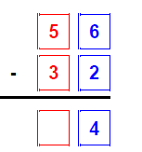
ألعاب | عمليات وحل المسائل | الأعداد | نشاط اعتيادي | افتتاح الحصة
  انتبهوا جيدا سأقوم بنمذجة كيفية وضع وإنجاز عملية "طرح" باستخدام الخشيبات والحزم.
في مجموعات يتدرب المتعلمون على وضع وإنجاز عمليات طرح باستخدام الخشيبات والحزم وجداول الطرح.

Slide 29
ألعاب | عمليات وحل المسائل | الأعداد | نشاط اعتيادي | افتتاح الحصة
  باستخدام الخشيبات و على ألواحكم أحسبوا ما يلي.
عشرات | وحدات
6
7
-
4
3
.
.

Slide 30
ألعاب | عمليات وحل المسائل | الأعداد | نشاط اعتيادي | افتتاح الحصة
  التصحيح
عشرات | وحدات
6
7
-
4
3
2
4

Slide 31
ألعاب | عمليات وحل المسائل | الأعداد | نشاط اعتيادي | افتتاح الحصة
  باستخدام الخشيبات و على ألواحكم أحسبوا ما يلي.
عشرات | وحدات
9
5
-
6
3
.
.

Slide 32
ألعاب | عمليات وحل المسائل | الأعداد | نشاط اعتيادي | افتتاح الحصة
  التصحيح
عشرات | وحدات
9
5
-
6
3
3
2

Slide 33
عمليات وحل المسائل
التدرب على حل مسائل باستعمال استراتيجية الأسئلة الأربعة
10 دقائق

Slide 34
ألعاب | عمليات وحل المسائل | الأعداد | نشاط اعتيادي | افتتاح الحصة
  تابعوا معي سأقرأ المسألة
  تعرض المسألة على المسلاط العاكس ويقرأها الأستاذ قراءة واضحة ومتأنية.
اشترى عمرُ علبةَ أقلامٍ بثمن 17 درهما وبقي لديه 115 درهما. ما المبلغ الذي كان لدى عمر ؟

Slide 35

ألعاب | عمليات وحل المسائل | الأعداد | نشاط اعتيادي | افتتاح الحصة
  أغمضوا أعينكم وحاولوا تخيل المسألة.
  يطرح الأستاذ سلسلة من الأسئلة لمساعدة المتعلمين على فهم المسألة والتعرف على العملية المناسبة.
  مثلا : ماذا اشترى عمر؟ بكم؟ كم يقي لديه؟

Slide 36

ألعاب | عمليات وحل المسائل | الأعداد | نشاط اعتيادي | افتتاح الحصة
  الآن تابعوا معي سنتعرف على كيفية حل المسالة باستخدام استراتيجية الأسئلة الأربعة.
  سنحاول أولا استخراج المعلومات الواردة في المسألة.
السؤال
اشترى عمرُ علبةَ أقلامٍ بثمن 17 درهما وبقي لديه 115 درهما. ما المبلغ الذي كان لدى عمر ؟
1- ما المعلومات الواردة في المسألة؟

Slide 37
ألعاب | عمليات وحل المسائل | الأعداد | نشاط اعتيادي | افتتاح الحصة
  يوجه الأستاذ المتعلمين لاستخراج المعلومات الواردة في المسألة.
الحل
اشترى عمرُ علبةَ أقلامٍ بثمن 17 درهما وبقي لديه 115 درهما. ما المبلغ الذي كان لدى عمر ؟
المعلومات الواردة في المسألة هي:
اشترى عمر علبة أقلام بثمن 17 د
بقي لديه 115 درهما.

Slide 38
ألعاب | عمليات وحل المسائل | الأعداد | نشاط اعتيادي | افتتاح الحصة
  بعد التعرف على المعلومات الواردة في المسألة سنحاول أن نحدد ما المطلوب منا في هذه المسألة.
السؤال
اشترى عمرُ علبةَ أقلامٍ بثمن 17 درهما وبقي لديه 115 درهما. ما المبلغ الذي كان لدى عمر ؟
2- ما المطلوب مني؟

Slide 39
ألعاب | عمليات وحل المسائل | الأعداد | نشاط اعتيادي | افتتاح الحصة
  يتفاعل الأستاذ مع المتعلمين لتحديد المطلوب.
الحل
اشترى عمرُ علبةَ أقلامٍ بثمن 17 درهما وبقي لديه 115 درهما. ما المبلغ الذي كان لدى عمر ؟
المطلوب هو:
حساب المبلغ الذي كان لدى عمر.

Slide 40
ألعاب | عمليات وحل المسائل | الأعداد | نشاط اعتيادي | افتتاح الحصة
  في المرجلة الأخيرة سنحدد ماذا علينا أن نفعل بالضبط لإيجاد المطلوب.
السؤال
اشترى عمرُ علبةَ أقلامٍ بثمن 17 درهما وبقي لديه 115 درهما. ما المبلغ الذي كان لدى عمر ؟
3- ماذا علينا أن نفعل؟ ولماذا؟

Slide 41
ألعاب | عمليات وحل المسائل | الأعداد | نشاط اعتيادي | افتتاح الحصة
  الجواب
الحل
اشترى عمرُ علبةَ أقلامٍ بثمن 17 درهما وبقي لديه 115 درهما. ما المبلغ الذي كان لدى عمر ؟
ثمن علبة الأقلام
الباقي بعد الشراء
المبلغ قبل الشراء
لإيجاد المطلوب عليّ أن أقوم بعملية الجمع.

Slide 42
ألعاب | عمليات وحل المسائل | الأعداد | نشاط اعتيادي | افتتاح الحصة
  لاحظوا جيدا لماذا سنجري عملية الجمع لإيجاد حل المسألة.
المبلغ الإجمالي قبل الشراء
ثمن علبة الاقلام
المبلغ المتبقي

Slide 43
ألعاب | عمليات وحل المسائل | الأعداد | نشاط اعتيادي | افتتاح الحصة
  نعم سنضيف ثمن علبة الأقلام 17 درهما للمبلغ المتبقي 115 درهما.
؟
17
115

Slide 44
ألعاب | عمليات وحل المسائل | الأعداد | نشاط اعتيادي | افتتاح الحصة
  حل المسألة.
ما المبلغ الذي كان لدى عمر ؟
اشترى عمرُ علبةَ أقلامٍ بثمن 17 درهما وبقي لديه 115 درهما. ما المبلغ الذي كان لدى عمر ؟
المبلغ الذي كان لدى عمر هو:
115 + 17 = 132
درهما

Slide 45
عمل فردي على الكراسة
تمارين على الكراسة
10 دقائق

Slide 46
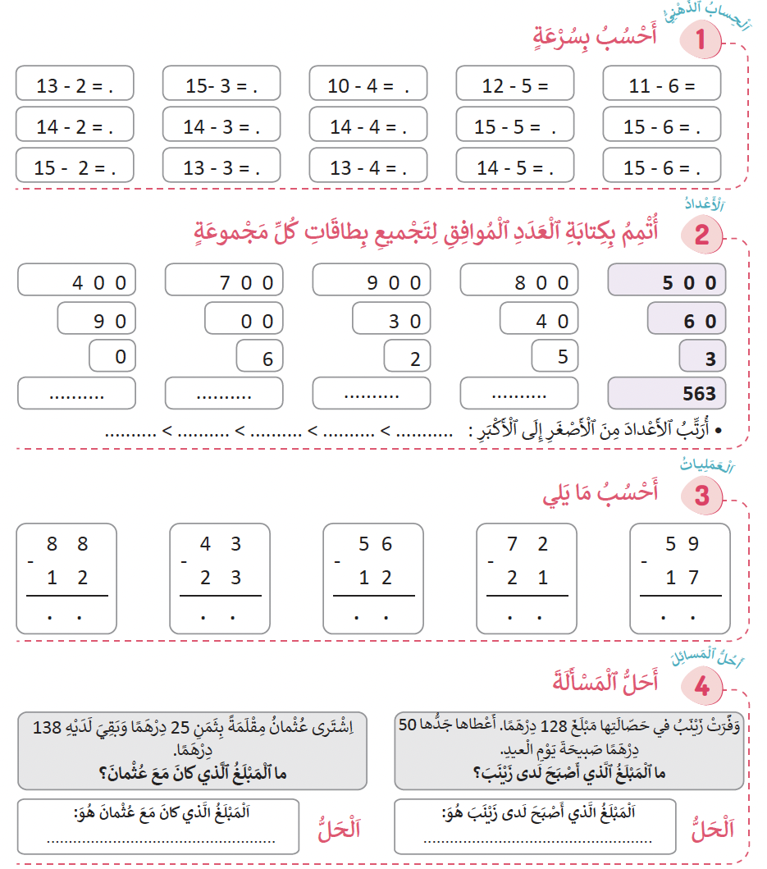
ألعاب | عمليات وحل المسائل | الأعداد | نشاط اعتيادي | افتتاح الحصة
  خدوا كراساتكم ،أنجزوا التمرين رقم 1 الصفحة 17

Slide 47
ألعاب | عمليات وحل المسائل | الأعداد | نشاط اعتيادي | افتتاح الحصة
  التصحيح
11
12
12
11
13
12

Slide 48
ألعاب | عمليات وحل المسائل | الأعداد | نشاط اعتيادي | افتتاح الحصة
  انجزوا التمرين رقم 2 الصفحة 17

Slide 49
ألعاب | عمليات وحل المسائل | الأعداد | نشاط اعتيادي | افتتاح الحصة
  التصحيح.
932
845

Slide 50
ألعاب | عمليات وحل المسائل | الأعداد | نشاط اعتيادي | افتتاح الحصة
  أنجزوا التمرين رقم 3 الصفحة 17

Slide 51
ألعاب | عمليات وحل المسائل | الأعداد | نشاط اعتيادي | افتتاح الحصة
  التصحيح.
7 6
2 0

Slide 52



ألعاب | عمليات وحل المسائل | الأعداد | نشاط اعتيادي | افتتاح الحصة
  يطلب الأستاذ من المتعلمين البحث عن حل المسألة في المنزل مع تسجيل خطوات الحل على دفتر البحث
  التمرين رقم 4 صفحة 17
انجزوا المسألة في منازلكم؛
استعينوا بخطوات الأسئلة الأربعة للحل.
دونوا خطوات الحل على دفاتر البحث؛

Slide 53
لعبة: رمي الكرة
التدرب على الطرح
5 دقائق

Slide 54

ألعاب | عمليات وحل المسائل | الأعداد | نشاط اعتيادي | افتتاح الحصة
  الآن سنلعب لعبة رمي الكرة.
  التدرب على حساب فرق عددين
ٍٍ
التدرب على حساب فرق عددين (أقل من 20 ) باستخدام للعبة رمي الكرة.

Slide 55

الواجبات المنزلية
ينجز المتعلمون ما تبقى من التمارين في منازلهم مع تذكيرهم بأن مراقبة الانجازات ستتم بداية الحصة الموالية

Slide 56


تبصر الحصة
تسجيل الملاحظات حول سير الحصة على المذكرة اليومية؛
تسجيل نسبة التحــــــــــــــــــــــكم التقديرية من أهـــــــــداف الحصة.

